Slide 1


智能体强化策略优化
Agentic Reinforced Policy Optimization
中国人民大学 高瓴人工智能学院
演讲者：董冠霆
导师：窦志成，文继荣

Slide 2
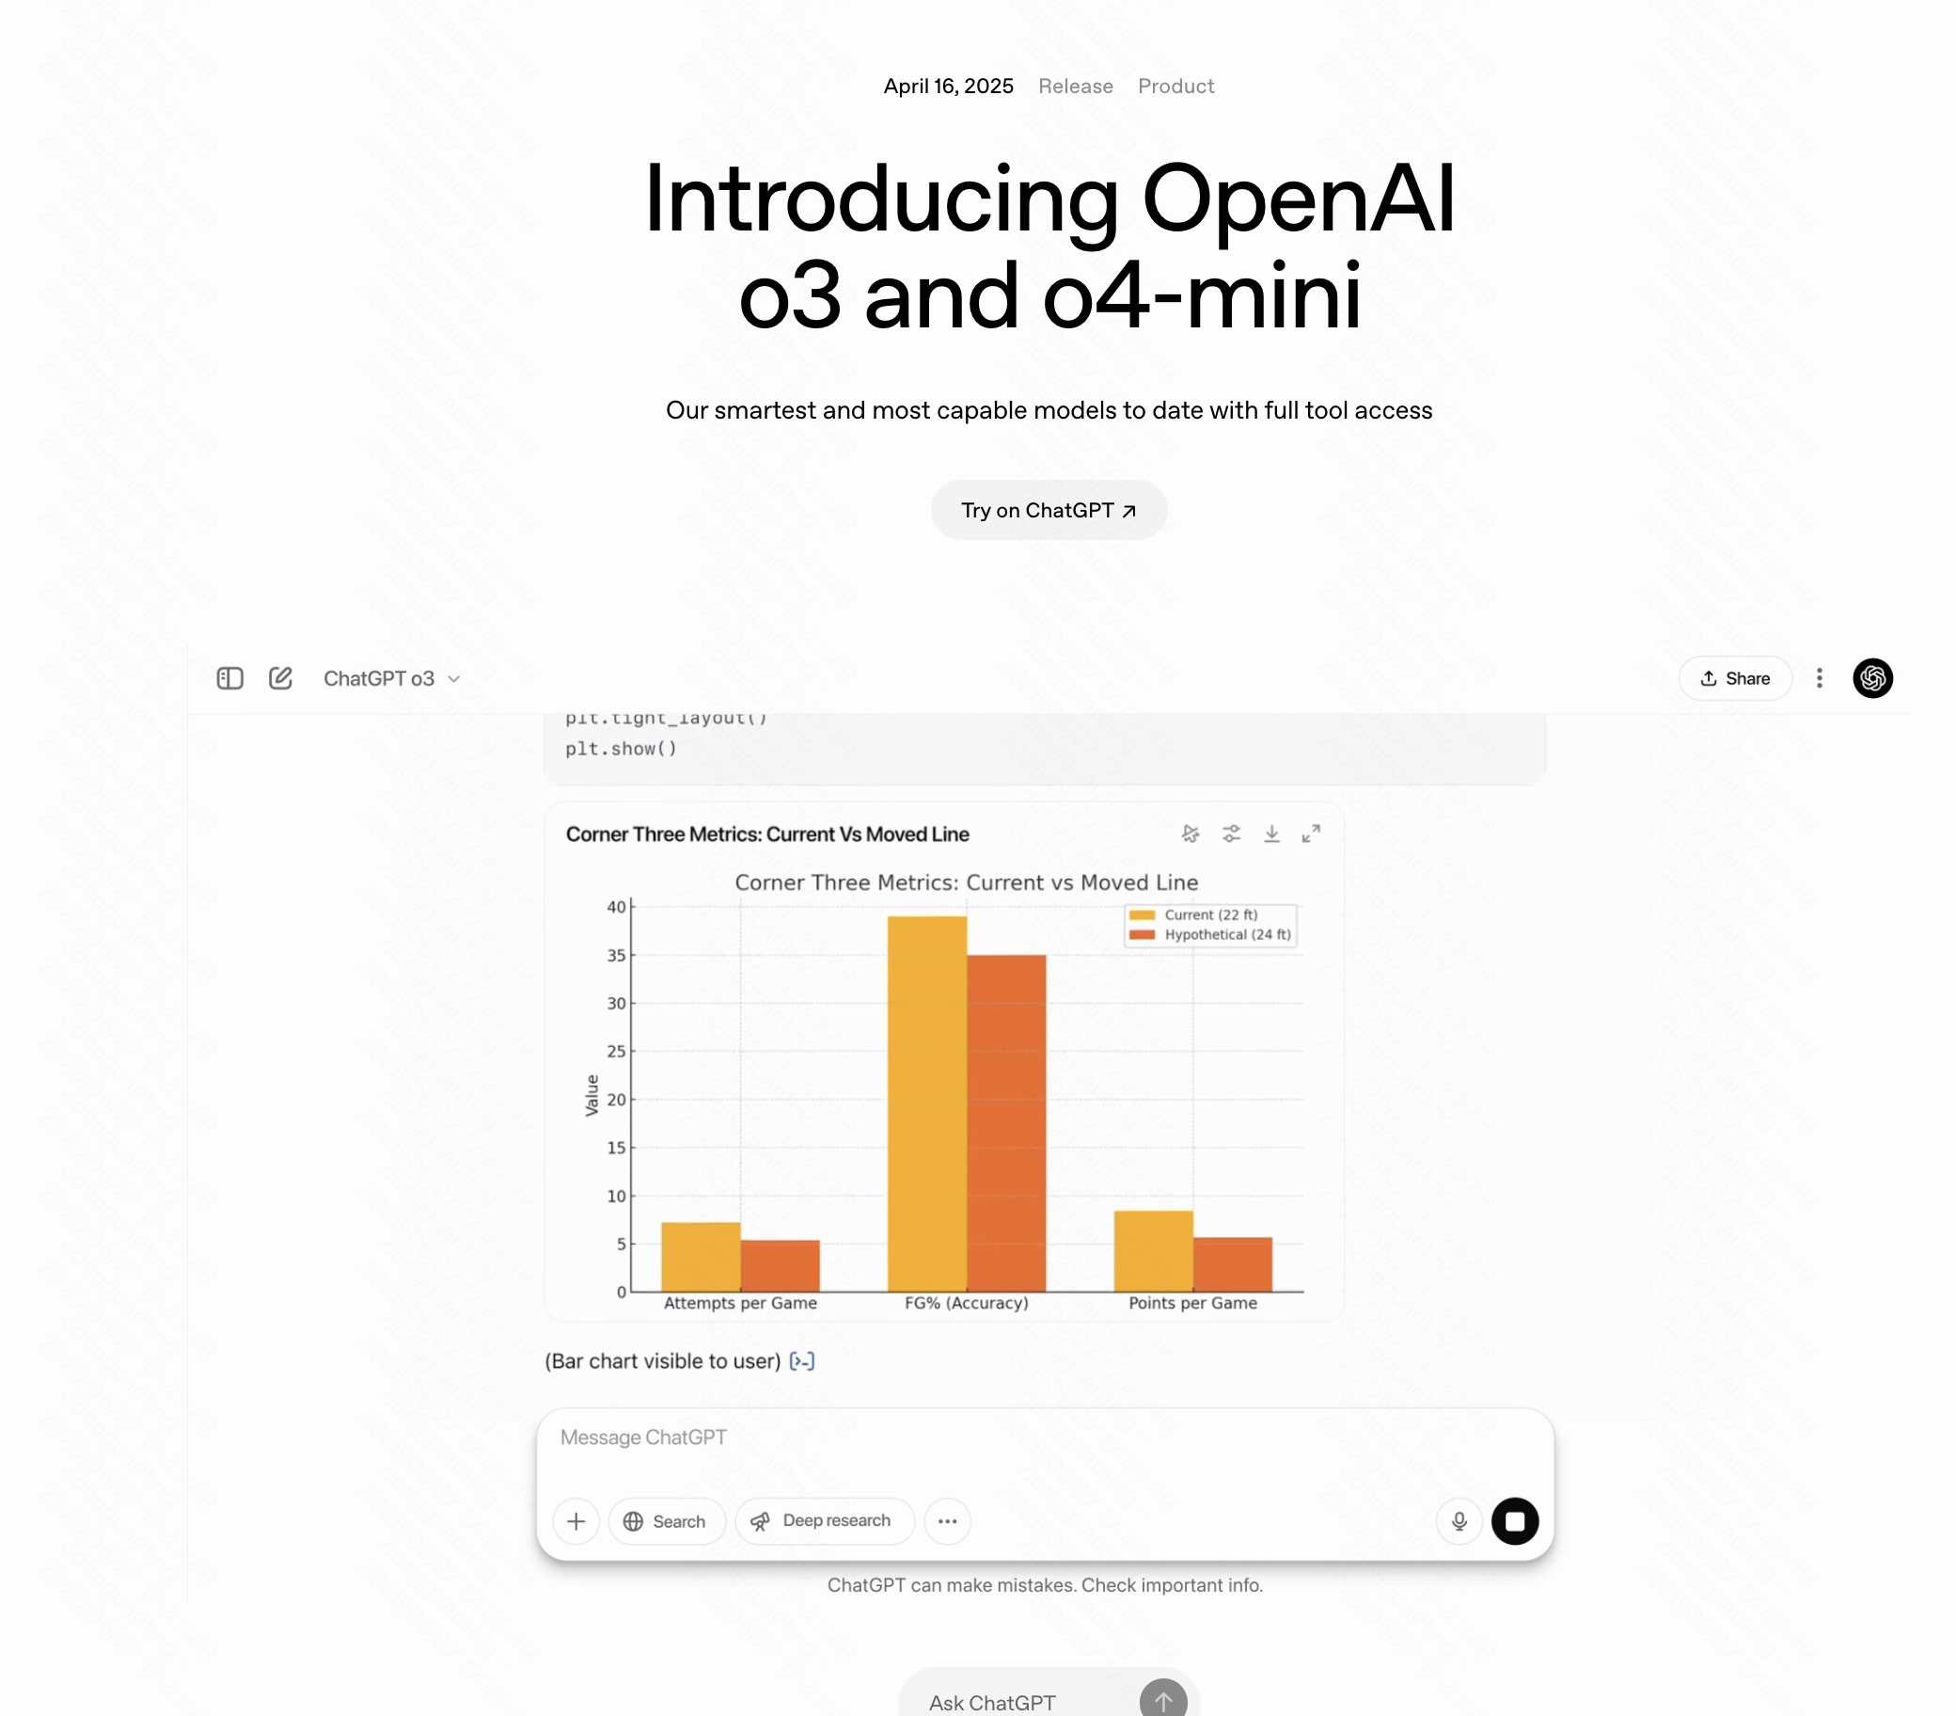
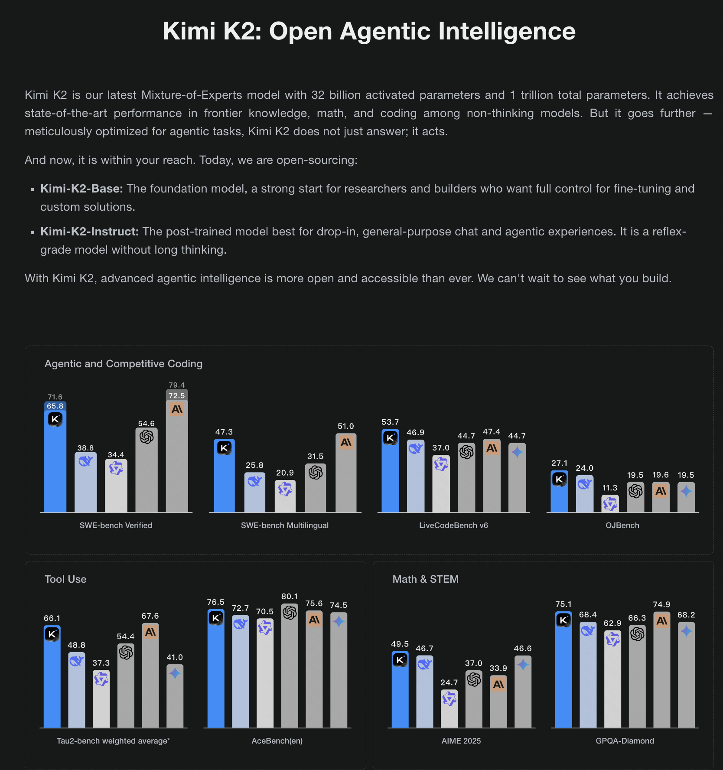
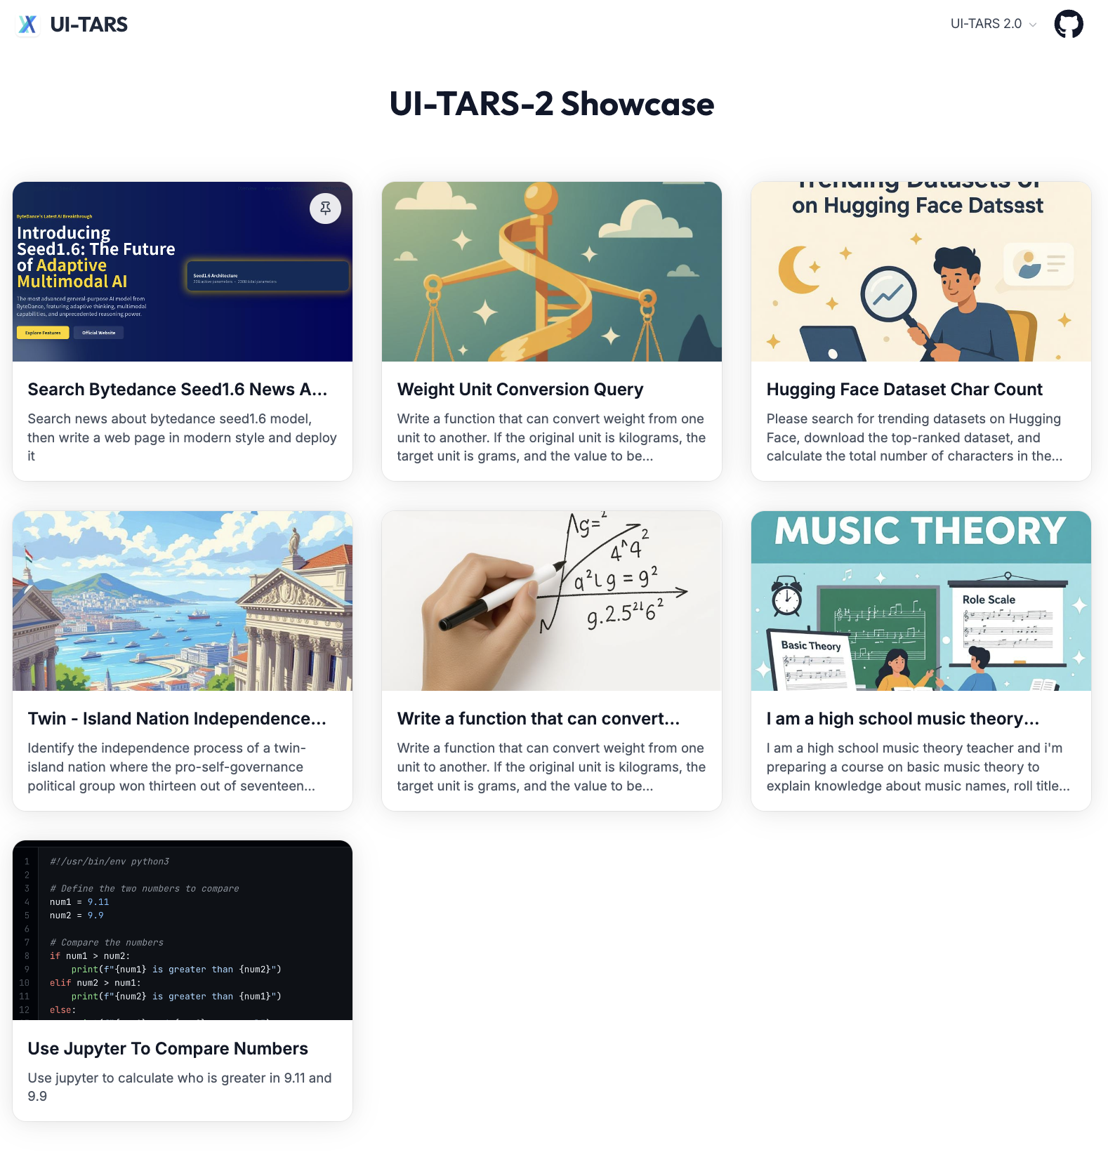
Agentic RL背景
研究背景：
在可验证强化学习（RLVR）的推动下，大语言模型在单轮推理任务中已展现出不俗表现。然而在真实推理场景中，大模型往往需要结合外部工具进行多轮交互，因此如何设计训练好一个具备多轮环境交互的推理智能体，仍是一个学术界与工业界共同的开放问题。
OpenAI o3 & o4-mini
Kimi K2: Open Agentic Intelligence
ByteDance Seed UI-TARS-2

Slide 3
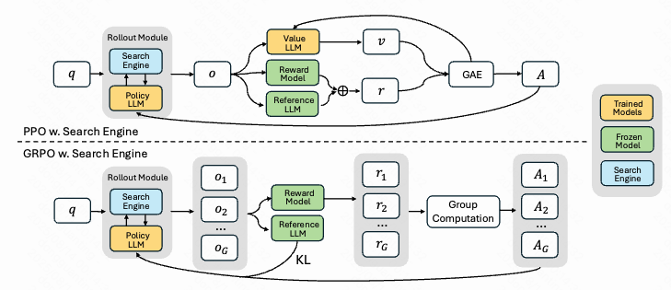
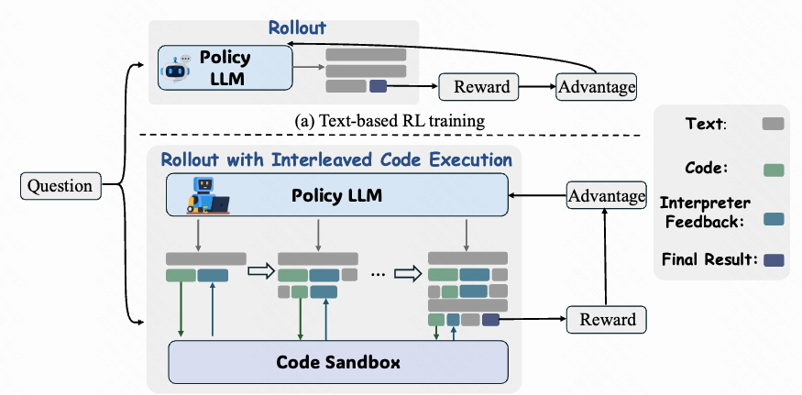
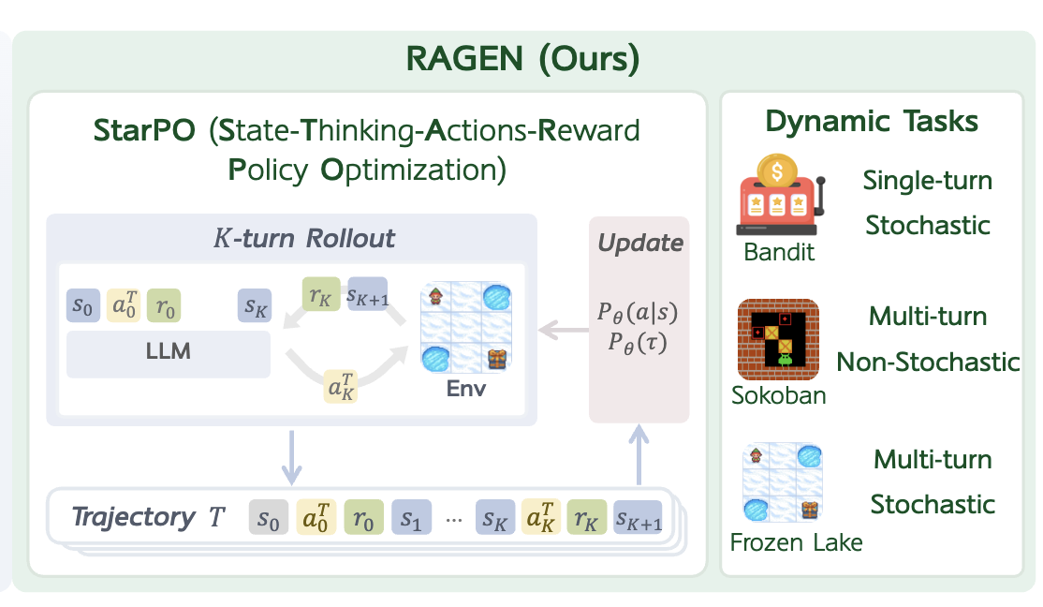
现有Agentic RL的缺陷
核心问题：现有RL算法难以平衡 LLM 的长程推理能力与多轮工具交互能力。
本文研究：
现有代表性的Tool RL工作直接使用轨迹级别的RL算法（e.g., GRPO，DAPO），并多关注于Reward函数与数据筛选等层面进行优化，缺乏对于Agentic RL机制更本质的探索
现有智能体强化学习乃至智能体推理的工作缺乏从模型工具结合表现行为出发进行深入分析（e.g., 熵变，长度变化，工具调用模式等）
Search-R1
Retool
RAGEN

Slide 4
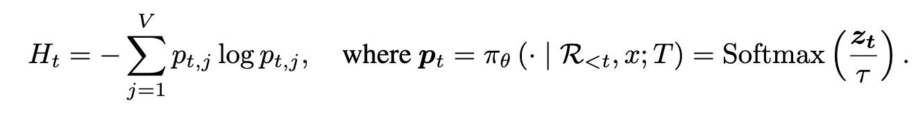
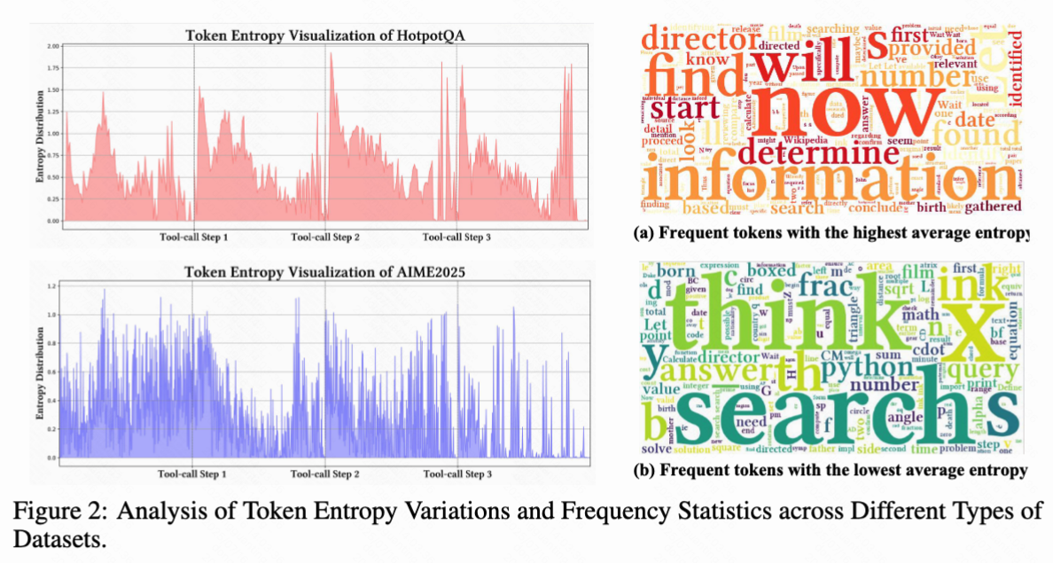
Token熵量化实验
研究目的：量化工具使用智能体的推理熵变。
实验现象
工具调用后的前50个token中，熵急剧上升。
问题带来的熵通常低于工具调用带来的熵。
搜索结果相比于代码编译器反馈不确定性更高。
原因分析：
分布转变： 外部工具反馈与模型内部推理之间的数据分布转变超过原始输入的不确定性。
工具反馈差异： 搜索往往是信息丰富的文本内容，而编译器输出通常是确定性的数字。
研究意义： 现有RL算法侧重于推理刚开始就进行分支采样，忽略了对工具调用步骤的分支探索。
解决方案： 我们提出的ARPO算法，在高熵的引导下对不确定的工具步骤进行自适应采样。
（Token熵：模型推理的token熵分布，高熵为不确定性高。）

Slide 5
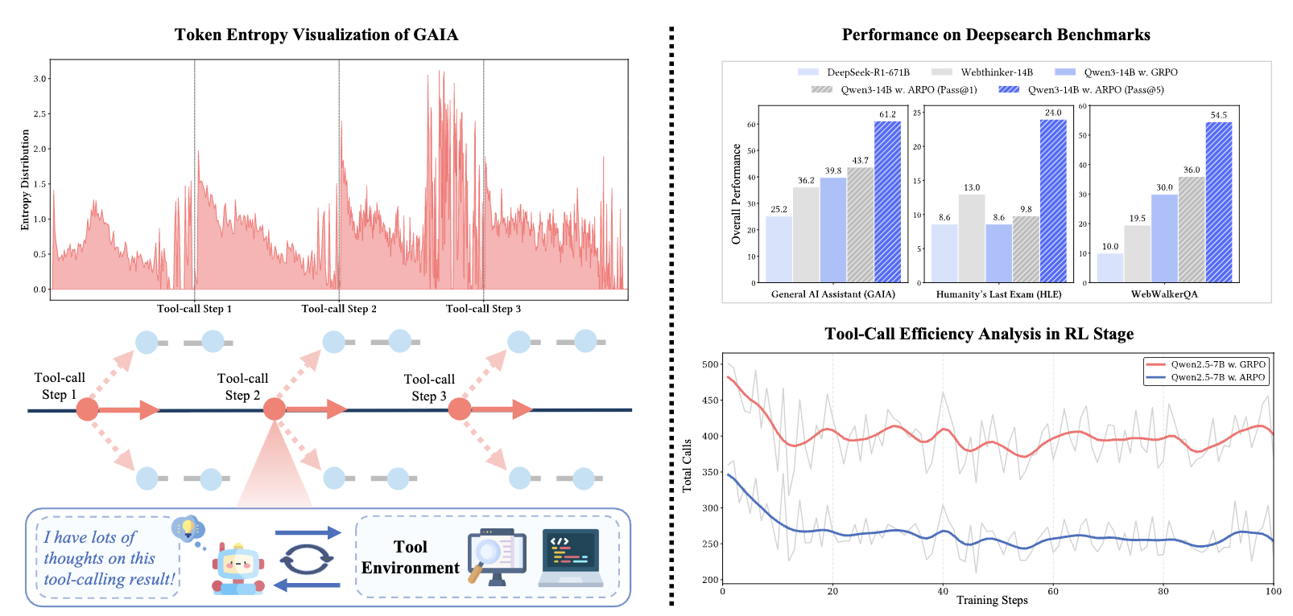
ARPO：智能体强化策略优化
1
我们量化了LLM智能体在工具推理中的token熵变化，揭示了轨迹级RL算法在训练智能体时的局限性。
提出ARPO算法，结合基于熵的自适应rollout机制，平衡全局采样并在高熵工具使用步骤中促进分支采样，同时通过优势归因估计改善工具使用行为的优势内化。
2
3
理论上证明了ARPO在基于LLM的智能体训练中的应用合理性。
在13个基准测试中，ARPO始终优于主流RL算法，仅需一半工具使用训练预算，为代理RL算法探索提供实用见解。
4
Guanting Dong, Hangyu Mao, Kai Ma, Licheng Bao, Yifei Chen, Zhongyuan Wang. etc
Agentic Reinforced Policy Optimization, arXiv 2025

Slide 6
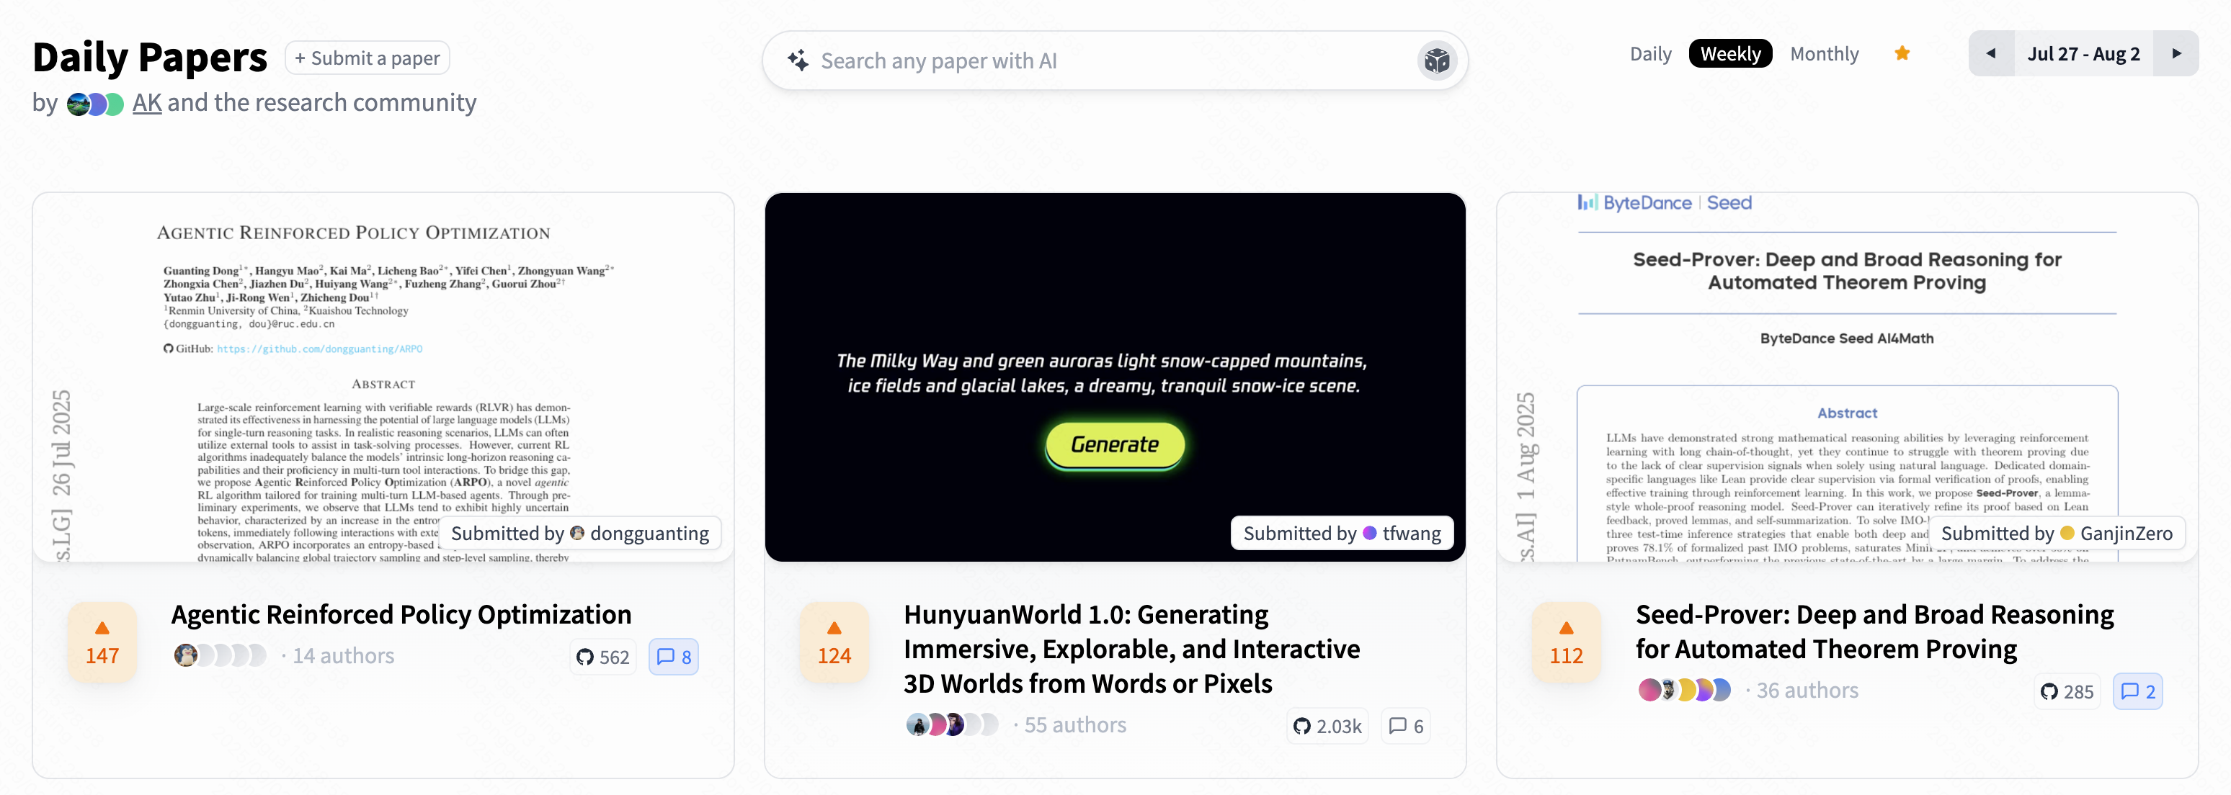
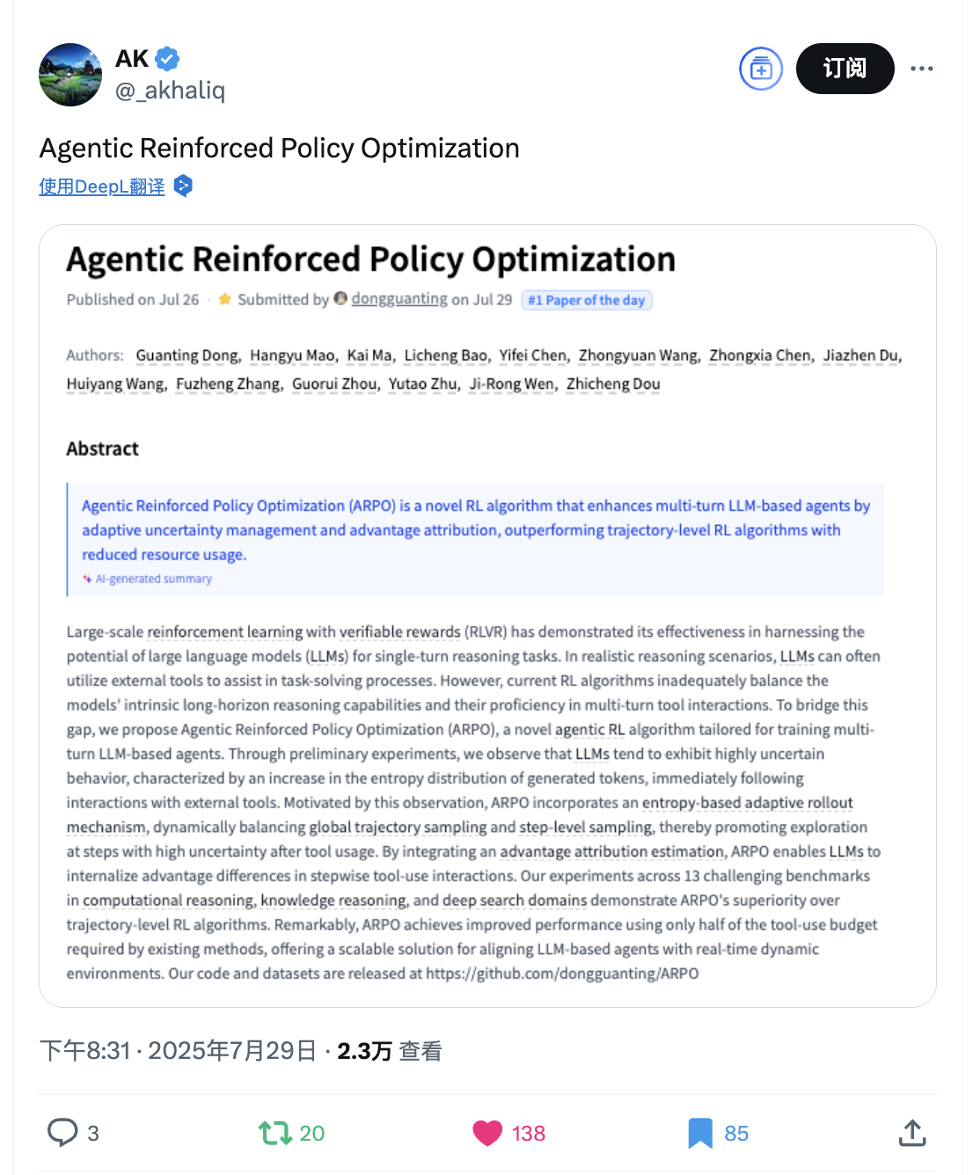
ARPO：智能体强化策略优化
目前不仅荣登 Huggingface Paper 日榜，周榜双第一名🏆！同时在 X 上收获了高关注度，并在当月获得Github 600+星标! 3个月内谷歌学术引用近30次！
论文标题：Agentic Reinforced Policy Optimization
论文链接：https://arxiv.org/abs/2507.19849
代码仓库：https://github.com/dongguanting/ARPO
开源数据 & 模型：https://huggingface.co/collections/dongguanting/arpo-688229ff8a6143fe5b4ad8ae
机器之心推送：https://mp.weixin.qq.com/s/mFNRs-bHCAAe3x4QZHF8aA

Slide 7
ARPO：智能体强化策略优化
本研究聚焦于优化基于 LLM 的工具使用智能体的训练算法。在梳理现有 Agentic RL 研究后，我们选取三种具有代表性的工具，来实证评估 ARPO 的有效性：
搜索引擎
通过执行网络搜索查询检索相关信息，支持本地搜索及在线网络模式。
实验工具集选择
网页浏览智能体
访问并解析搜索引擎返回的网页链接，提取并总结关键信息以响应查询。
代码解释器
自动执行 LLM 生成的代码，若执行成功则返回结果，否则返回编译错误信息。
这些工具覆盖信息检索、内容解析与程序执行等多类功能，为多轮交互与复杂推理场景提供了强有力的支撑。

Slide 8
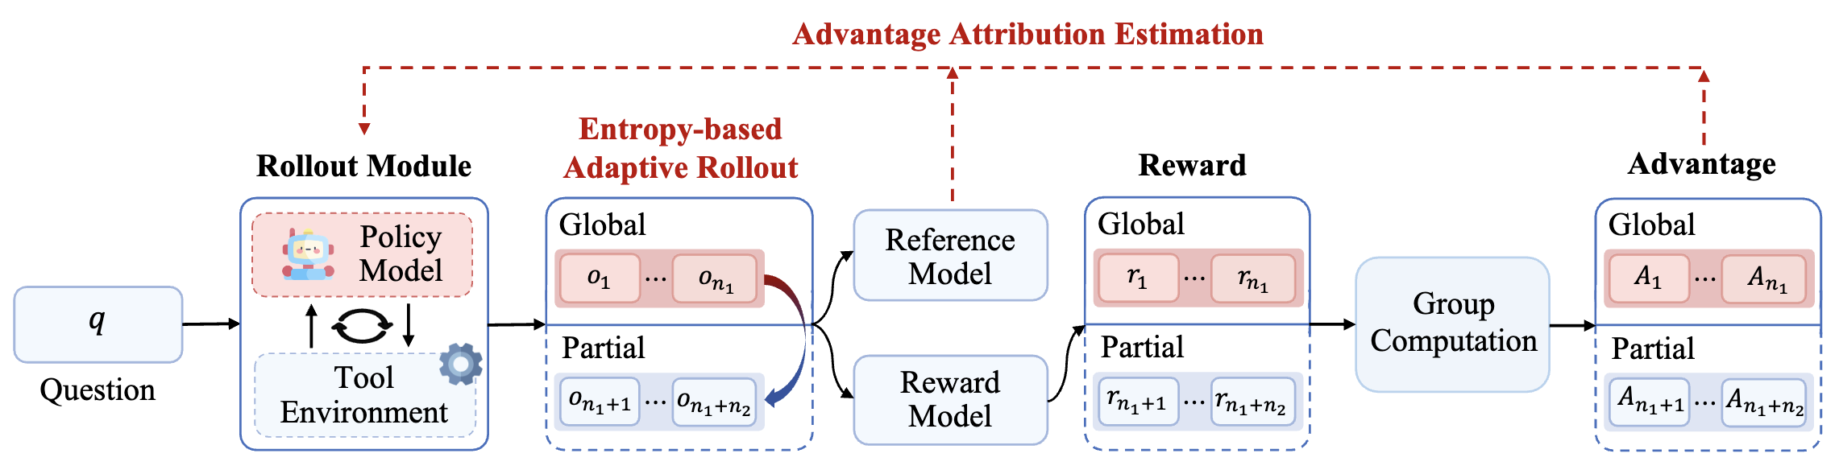



Entropy-based Adaptive Rollout 算法
1
2
3
4
Rollout 初始化
熵变监控
基于熵的部分分支
终止条件
设置全局rollout大小为M，LLM生成N条完整采样轨迹，剩余M-N采样预算在工具调用处进行部分采样。我们计算每条轨迹前K个token的初始熵，形成初始熵矩阵
在工具调用后，生成额外的k个token。计算工具调用步骤t的熵矩阵 。并计算问题与工具调用的熵变：
当熵变超过预设阈值，则在该工具调用节点分支Z条推理路径；否则，继续当前轨迹。通过动态分配探索资源，关注熵上升的区域以探索潜在的新信息。
如果分支路径数Z达到预算M-N，则停止分支，继续采样直到生成最终答案。
算法优势：将Rollout的计算复杂度从传统的O(N^2)降低到O(N log N)到O(N^2)之间。

Slide 9
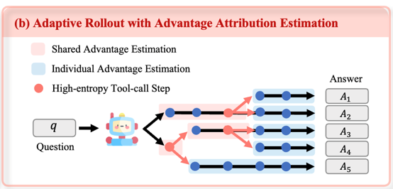
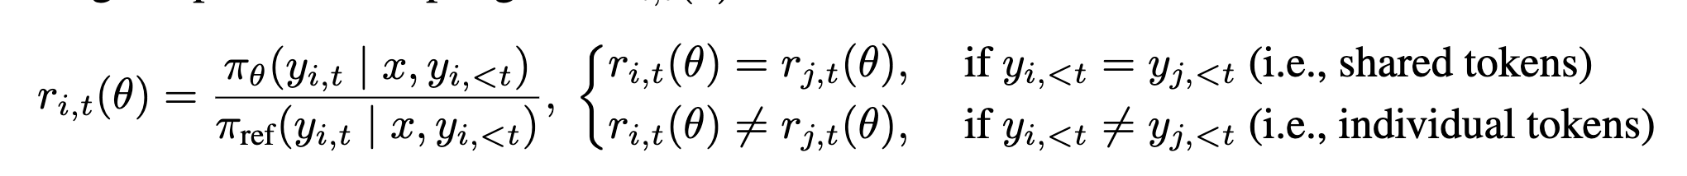
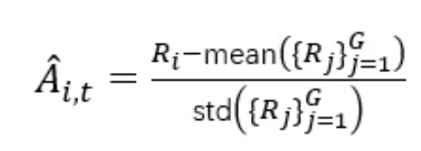
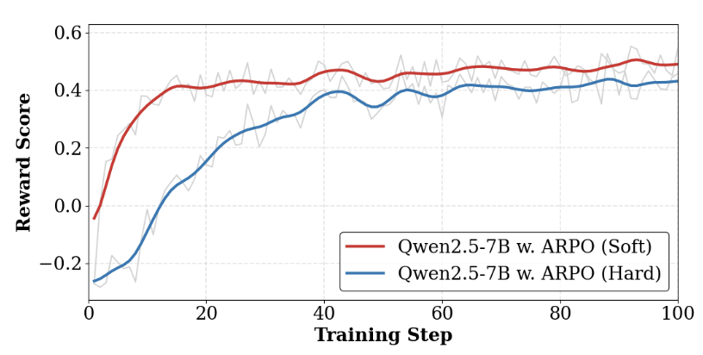
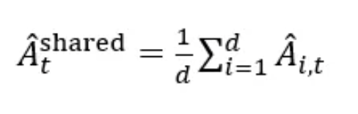
优势归因估计
如下图，ARPO 的熵驱动自适应Rollout机制天然会产生包含共享推理轨迹（红色）和分支推理轨迹（蓝色），这启发我们优化RL策略更新方式，更好地利用步骤级工具调用信息。
硬优势估计
软优势估计
1
1
通过显式区分Rollout轨迹中共享和独立部分的token优势来优化策略更新。
软估计希望在策略优化过程中隐式区分推理链共享和独立的token，我们发现GRPO的重要性采样比率 (IS项)可以天然处理了两类token：
2
对于独立token，我们遵循使用GRPO原始归一化奖励计算优势，公式为：
优势归因估计l示意图
2
共享的token将被赋予相同IS权重，结合GRPO的数学意义可以发现共享token部分所带来的优势贡献近似等于硬估计设置下的平均优势（可参考附录证明），因此我们沿用原始GRPO公式，实验证明软估计也相比于硬估计更加优秀。
3
对于共享token，则计算所有包含该段轨迹的平均优势，公式为：
软硬优势估计训练效果对比

Slide 10
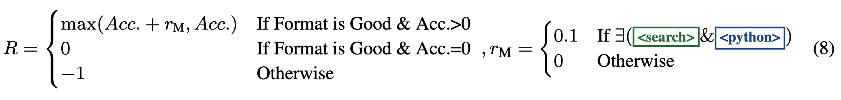
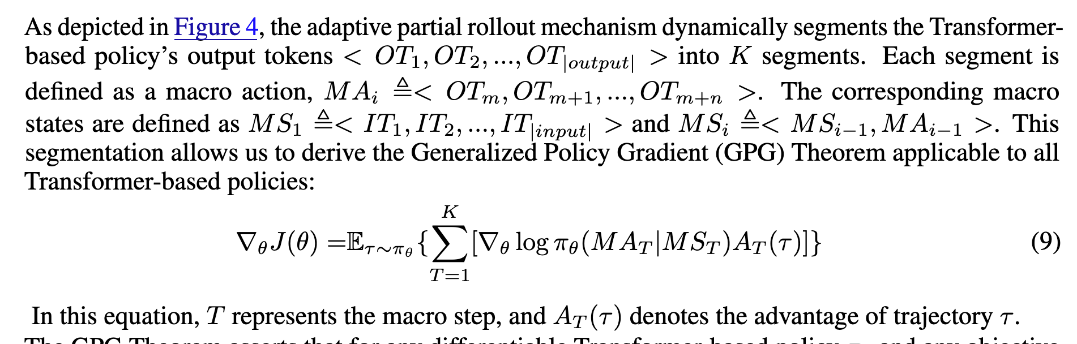
Reward 设计与理论支撑
层级奖励设置：ARPO 的奖励函数综合考虑答案正确性、工具调用格式及多工具协作。 如果模型在推理中使用了搜索（<search>）和代码（<python>）等多种工具，并保证答案正确且格式合规，会获得额外奖励，公式如下：
通过马尔可夫决策过程理论证明ARPO的合理性：

Slide 11
ARPO：智能体强化策略优化
计算推理
Computational Reasoning Tasks
（计算型推理任务）
  AIME24：2024年美国数学竞赛的30道高难度数学题。
  AIME25：2025年美国数学竞赛的30道挑战性数学问题。
  GSM8K：小学水平文字题的数学推理基准数据集。
  MATH：高难度高中数学问题，主题多样。
  MATH500：500道数学问题，评估语言模型的推理能力。
知识推理
深度搜索
评测数据集
  WebWalker：需要从多个网页收集信息的查询数据集。
  HotPotQA：基于维基百科的多跳问答数据集。
  2WikiMultihopQA：结合维基数据和维基百科的多跳问答数据集。
  Bamboogle：包含复杂多跳推理的问题数据集。
  Musique：依赖前一步推理信息的高难度多跳推理数据集。
Knowledge-Intensive Reasoning Tasks
（知识型推理任务）
  GAIA：评估通用 AI 助手的基准，包含多步骤推理和外部信息检索问题。
  Humanity’s Last Exam ：高难度数据集，包含数学、物理和计算机科学问题。
  Xbench-DeepSearch：专家设计需要考察规划搜索推理的全链路agent能力。
DeepSearch Tasks（深度搜索任务）

Slide 12
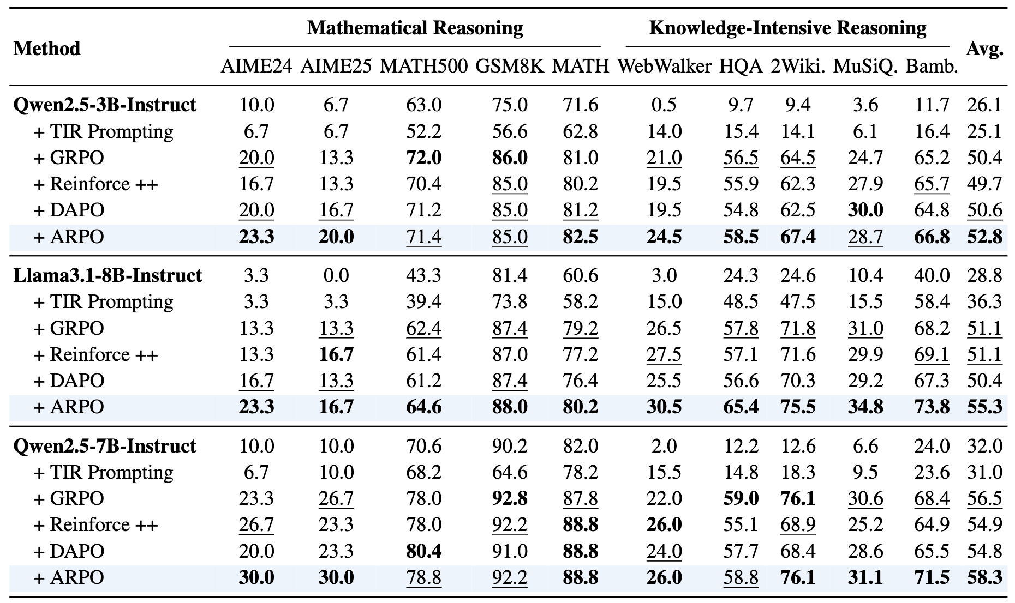
ARPO：智能体强化策略优化
实验结果 - 综合推理任务：
工具提示的（TIR prompt）方法提升不稳定，无法挖掘优质的工具使用行为。
在相同实验设置下，ARPO在10个数据集上均优于其他4种RL算法，平均准确率提高4%。

Slide 13
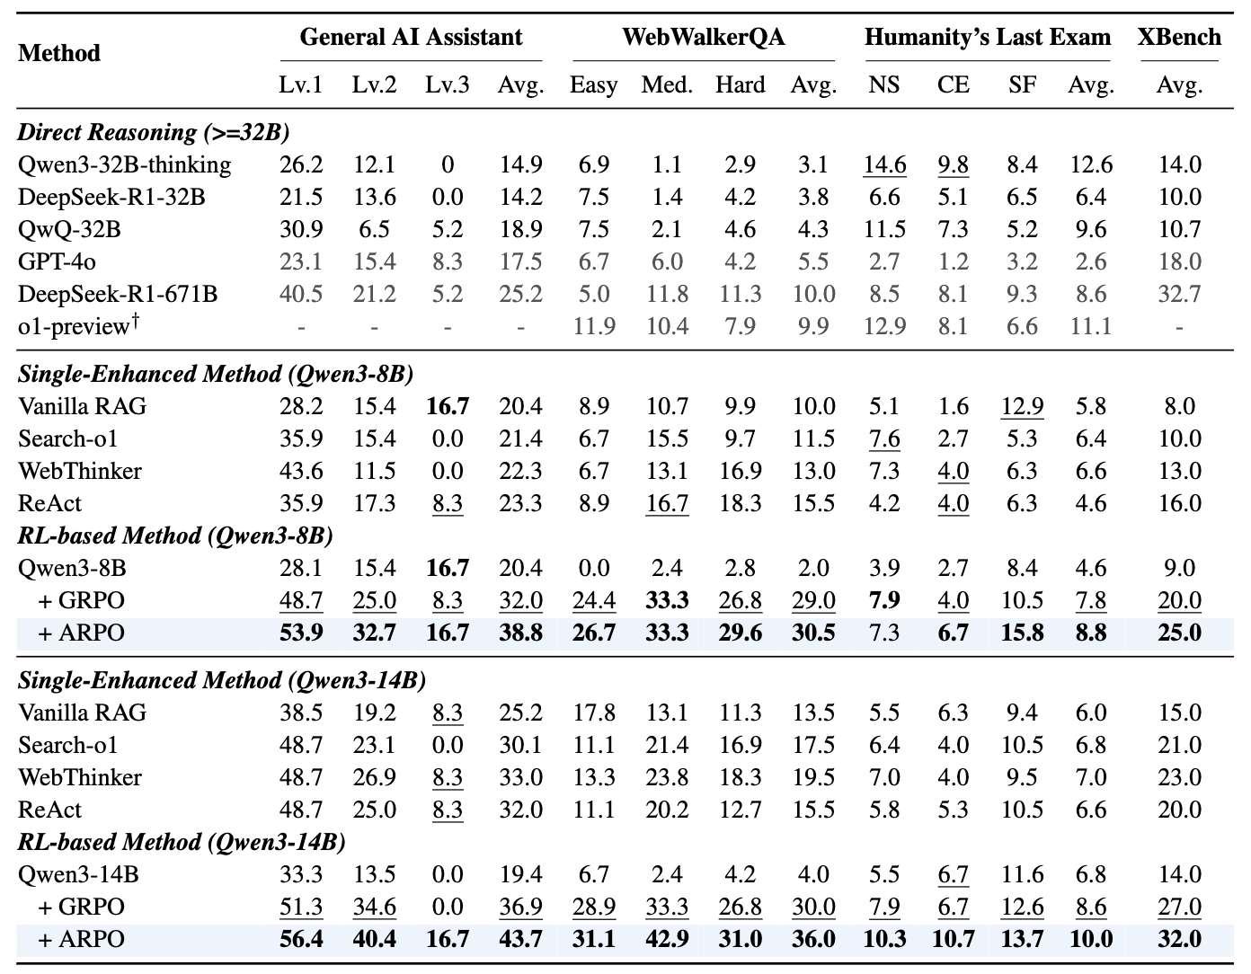
ARPO：智能体强化策略优化
实验结果 - 深度搜索任务：
深度搜索领域的泛化能力：ARPO仅仅RL了1k条样本，在Qwen3-14B模型在HLE和GAIA基准上的pass@1得分达到10.0%和43.2%。
步骤级工具使用行为探索的重要性：ARPO在平均性能和单项基准测试中均优于GRPO，在GAIA和WebwalkerQA基准上有显著的6%提升。

Slide 14
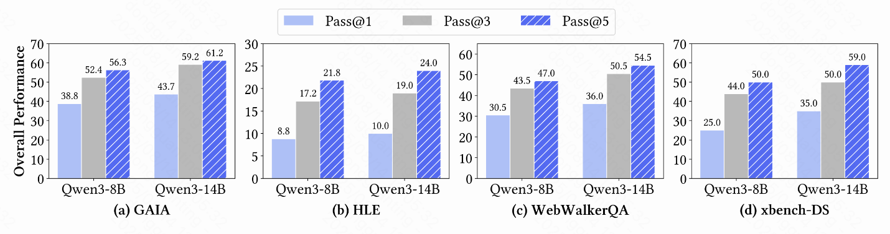
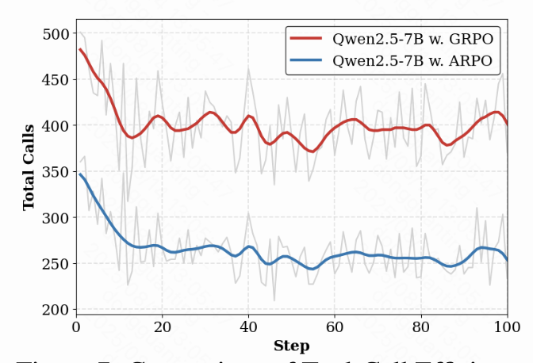
ARPO：智能体强化策略优化
图1: Pass@K结果图
实验结果 – Pass@K分析（图1）：
在经过 ARPO 对齐训练后，14B 模型在 Pass@5 指标：
GAIA：61.2% HLE：24.0% XBench-DR： 59%
实验结果 – 工具调用分析（图2）：
ARPO 在整体准确率上优于 GRPO
得益于Adaptive Rollout机制，ARPO训练时仅使用了GRPO约一半的工具调用次数
图2: 工具调用分析

Slide 15
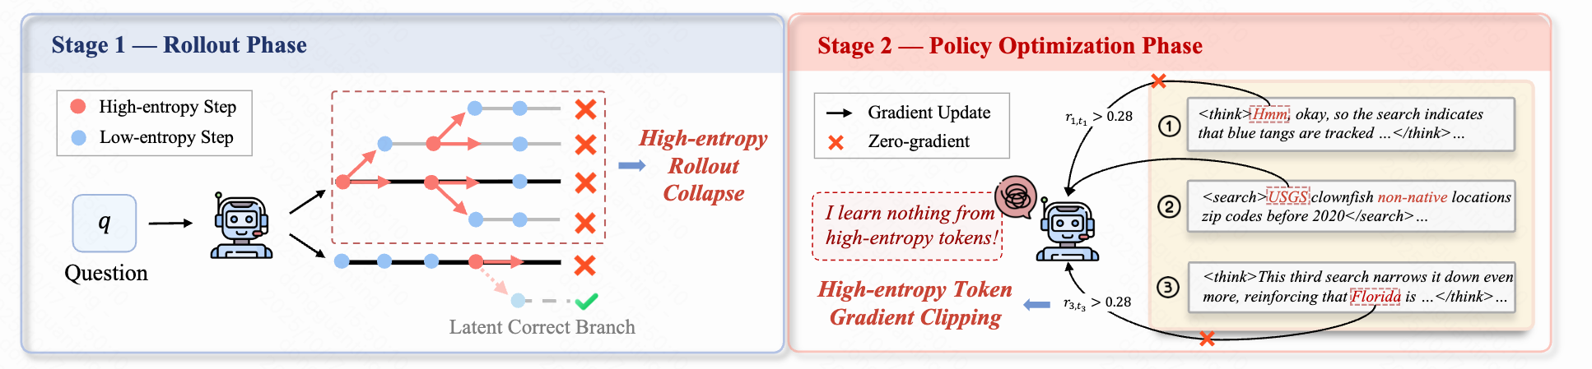
AEPO：智能体熵平衡策略优化
让我们思考ARPO有什么问题？---- 高熵驱动的探索其实是一把双刃剑！
在智能体强化学习中，高熵信号能驱动模型探索更多样的工具使用行为，但过度依赖熵信号将引发：
高熵采样崩溃：连续高熵步骤导致分支采样过度集中于少数轨迹，限制解空间探索多样性；
高熵 token 梯度丢失：传统 RL 算法对高熵 token 梯度进行无差别裁剪，丢弃有价值的探索行为信号，阻碍智能体工具使用能力的有效学习，严重影响训练稳定性与泛化性能。
Guanting Dong, Licheng Bao, Zhongyuan Wang, Kangzhi Zhao, Xiaoxi Li. etc
Agentic Entropy-Balanced Policy Optimization, arXiv 2025

Slide 16
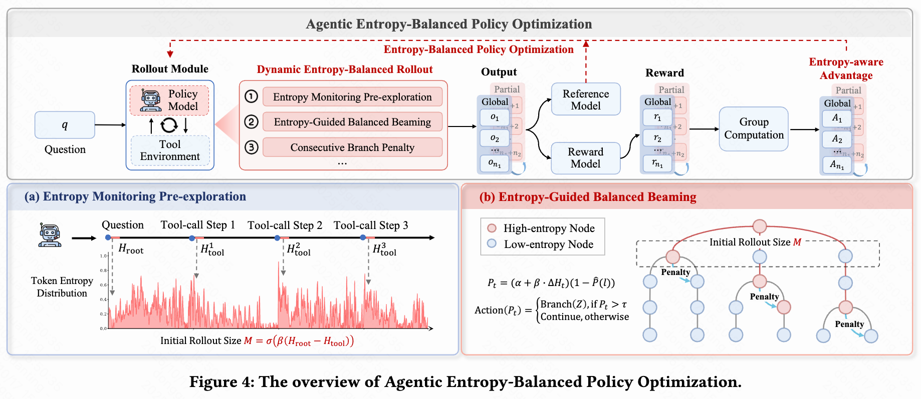
AEPO：智能体熵平衡策略优化
针对上述问题，AEPO致力于实现熵平衡智能体训练，采用 “Rollout阶段 + 策略更新阶段” 双端熵平衡设计：
动态熵平衡采样机制：通过“熵预监测” 环节，自适应分配Rollout全局采样与分支采样预算；同时对连续高熵工具调用步骤施加 “分支惩罚”，避免单一轨迹过度分支，保障采样的多样性。
熵平衡策略优化：在高熵裁剪项中引入“停止梯度”操作，保留并合理缩放高熵 token 的有效梯度；同时设计“熵感知优势估计”方法，将熵值融入优势计算过程，使模型优先学习高不确定性的探索行为。

Slide 17
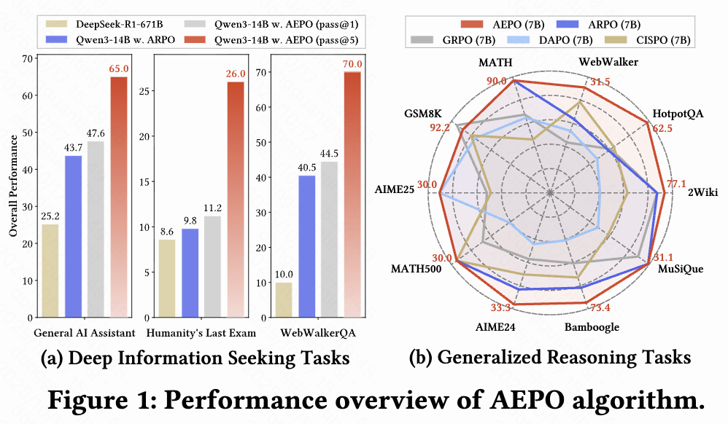
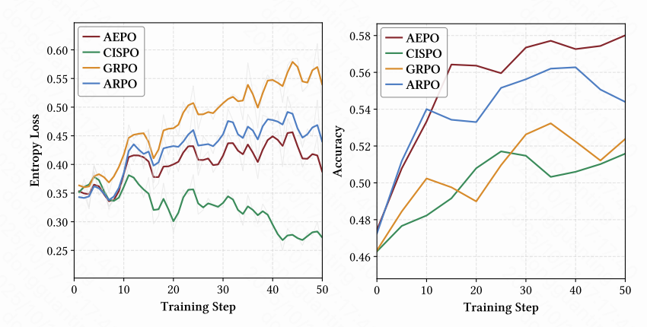
AEPO：智能体熵平衡策略优化
实验结果：
在14个涵盖深度信息检索、知识密集推理和计算推理的复杂基准数据集上，AEPO展现出卓越的性能：
Pass@1: GAIA (47.6%), HLE (11.2%), WebWalkerQA (44.5%)
Pass@5: GAIA (65.0%), HLE (26.0%), WebWalkerQA (70.0%)
在10个通用推理任务中，AEPO的平均准确率比GRPO、ARPO等7种主流RL算法提高了近5%，全程避免熵崩溃现象。
实验结果 – 熵稳定性分析：
在多轮智能体训练任务中，熵损失（Entropy loss）的骤增或骤降并未带来性能提升；相比之下，AEPO的熵损失始终保持高且稳定，确保了持续的性能增益。

Slide 18


联系方式
contact me
感谢聆听！
欢迎大家交流讨论！
ARPO / AEPO Github
微信扫码

